Slide 1




Đạo đức
Bài 4: Ham học hỏi
EM HAM HỌC HỎI

Slide 2









Slide 3
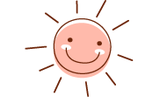
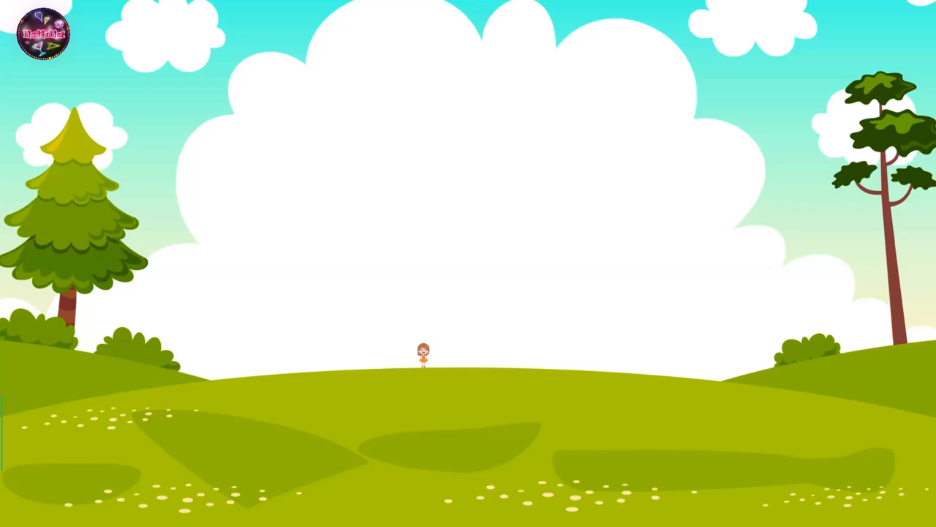


Bạn nhỏ trong bài hát là người như thế nào?

Slide 4



Slide 5






Slide 6
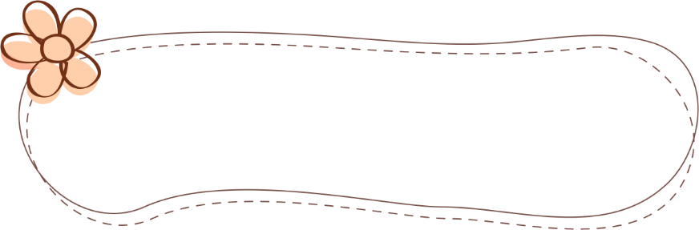
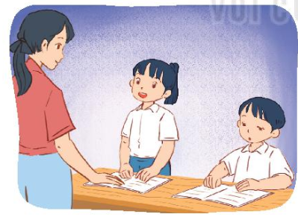
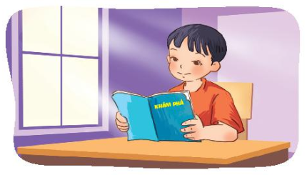

1. Hãy nêu những biểu hiện của ham học hỏi qua các bức tranh sau.
1. An luôn chú ý nghe giảng, có điều gì chưa hiểu, bạn mạnh dạn hỏi thầy cô, bố mẹ và bạn bè.
2. Hùng rất ham đọc sách để mở rộng thêm sự hiểu biết cho bản thân.

Slide 7
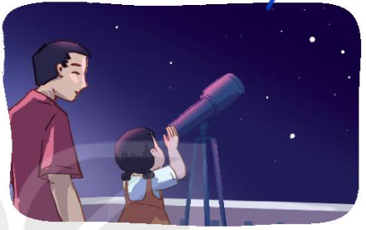
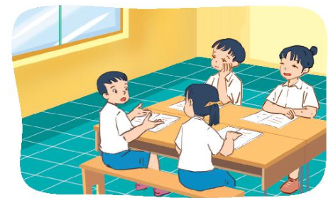

1. Hãy nêu những biểu hiện của ham học hỏi qua các bức tranh sau.
3. Tuấn thích làm việc theo nhóm để học hỏi và hỗ trợ các bạn
4. Ngọc thích tìm hiểu và đặt câu hỏi về mọi thứ xung quanh mình.
Thảo luận nhóm 4

Slide 8



Slide 9


1. Hãy nêu những biểu hiện của ham học hỏi qua các bức tranh sau.
An luôn chú ý nghe giảng, có điều gì chưa hiểu, bạn mạnh dạn hỏi thầy cô, bố mẹ và bạn bè.
=> Sẵn sàng hỏi người khác về những điều mình chưa biết.

Slide 10
1. Hãy nêu những biểu hiện của ham học hỏi qua các bức tranh sau.
Hùng rất ham đọc sách để mở rộng thêm sự hiểu biết cho bản thân.
=> Chăm chỉ đọc sách để mở rộng vốn hiểu biết của mình.

Slide 11
1. Hãy nêu những biểu hiện của ham học hỏi qua các bức tranh sau.
Tuấn thích làm việc theo nhóm để học hỏi và hỗ trợ các bạn
=> Tích cực tham gia hoạt động nhóm để học hỏi từ bạn bè và tăng cường khả năng làm việc nhóm.

Slide 12
1. Hãy nêu những biểu hiện của ham học hỏi qua các bức tranh sau.
Ngọc thích tìm hiểu và đặt câu hỏi về mọi thứ xung quanh mình.
=> Ham học hỏi và đặt câu hỏi về mọi thứ xung quanh mình.

Slide 13

Em còn biết những biểu hiện nào khác của ham học hỏi?
Notes:
GV có thể chia nhóm 5, mỗi nhóm làm 1 tranh để nhanh hoặc nhóm nào cũng đều thảo luận 5 tranh.

Slide 14
Những biểu hiện khác của việc ham học hỏi
Tìm hiểu trên các trang mạng về những kiến thức mà mình chưa biết
Giao lưu văn hóa, kiến thức với các bạn trong và ngoài nước.
Notes:
GV có thể chia nhóm 5, mỗi nhóm làm 1 tranh để nhanh hoặc nhóm nào cũng đều thảo luận 5 tranh.

Slide 15
Các biểu hiện của ham học hỏi
Không giấu dốt, sẵn sàng học hỏi người khác về những điều mình chưa biết
Chăm đọc sách để mở rộng sự hiểu biết
Tích cực tham gia hoạt động nhóm để học hỏi từ các bạn
Thích tìm hiểu và đặt câu hỏi về mọi thứ xung quanh ...
Notes:
GV có thể chia nhóm 5, mỗi nhóm làm 1 tranh để nhanh hoặc nhóm nào cũng đều thảo luận 5 tranh.

Slide 16


Slide 17
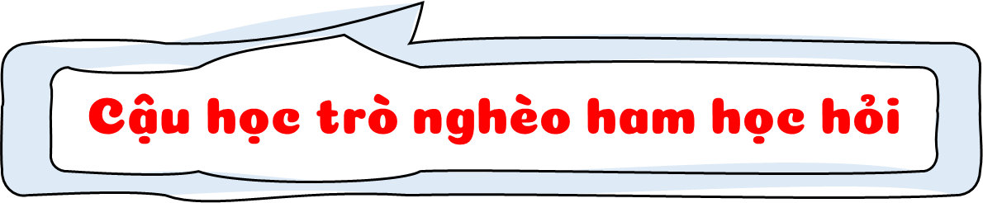
Vào đời vua Trần Thái Tông, có một gia đình nghèo sinh được cậu con trai, đặt tên là Nguyễn Hiền. Vì nhà nghèo cậu phải bỏ học giữa chừng.
Ban ngày, đi chăn trâu, dù mưa gió thế nào, cậu cũng đứng ngoài lớp nghe giảng nhờ. Tối đến, cậu đợi bạn học thuộc bài mới mượn vở về học. Mỗi lần có kì thi ở trường, cậu làm bài vào lá chuối khô và nhờ bạn xin thầy chấm hộ.
Thế rồi vua mở khoa thi. Cậu bé nghèo ngày nào đỗ Trạng nguyên. Ông trạng khi ấy mới mười ba tuổi. Đó là Trạng nguyên trẻ nhất của nước Nam ta.
(Theo Trinh Đường, Tiếng việt 4, Tập 1, NXB Giáo dục, 2000, tr.104)

Slide 18


Câu chuyện xảy ra khi nào?
Cậu học trò ham học đó là ai?
Tinh thần ham học hỏi của cậu bé Nguyễn Hiền được thể hiện thế nào?
Việc Nguyễn Hiền ham học hỏi có lợi ích gì?
Qua câu chuyện trên, em thấy việc ham học hỏi có lợi ích gì?

Slide 20
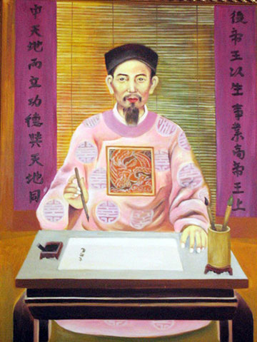
Câu chuyện xảy ra khi nào?
Cậu học trò ham học đó là ai?
Câu chuyện vào thời vua Trần Thái Tông
Cậu học trò nghèo ham học chính là Nguyễn Hiền

Slide 21
Tinh thần ham học hỏi của cậu bé Nguyễn Hiền được thể hiện thế nào?
Tinh thần ham học hỏi của cậu bé Nguyễn Hiển được thể hiện qua việc: ban ngày, khi đi chăn trâu, dù mưa gió thế nào cậu cũng đứng ngoài nghe giảng nhờ. Tối đến, đợi bạn học xong bài, cậu mượn vở về học, làm bài thi vào lá chuối khô, nhờ thầy chấm hộ.

Slide 22
Việc Nguyễn Hiền ham học hỏi có lợi ích gì?
Cậu đỗ Trạng nguyên khi mới mười ba tuổi và là Trạng nguyên trẻ nhất của nước Nam ta.

Slide 23
Việc Nguyễn Hiền ham học hỏi có lợi ích gì?
Qua câu chuyện trên, em thấy việc ham học hỏi giúp chúng ta mở mang kiến thức và đạt được kết quả cao trong học tập.

Slide 24



Slide 25





Slide 26
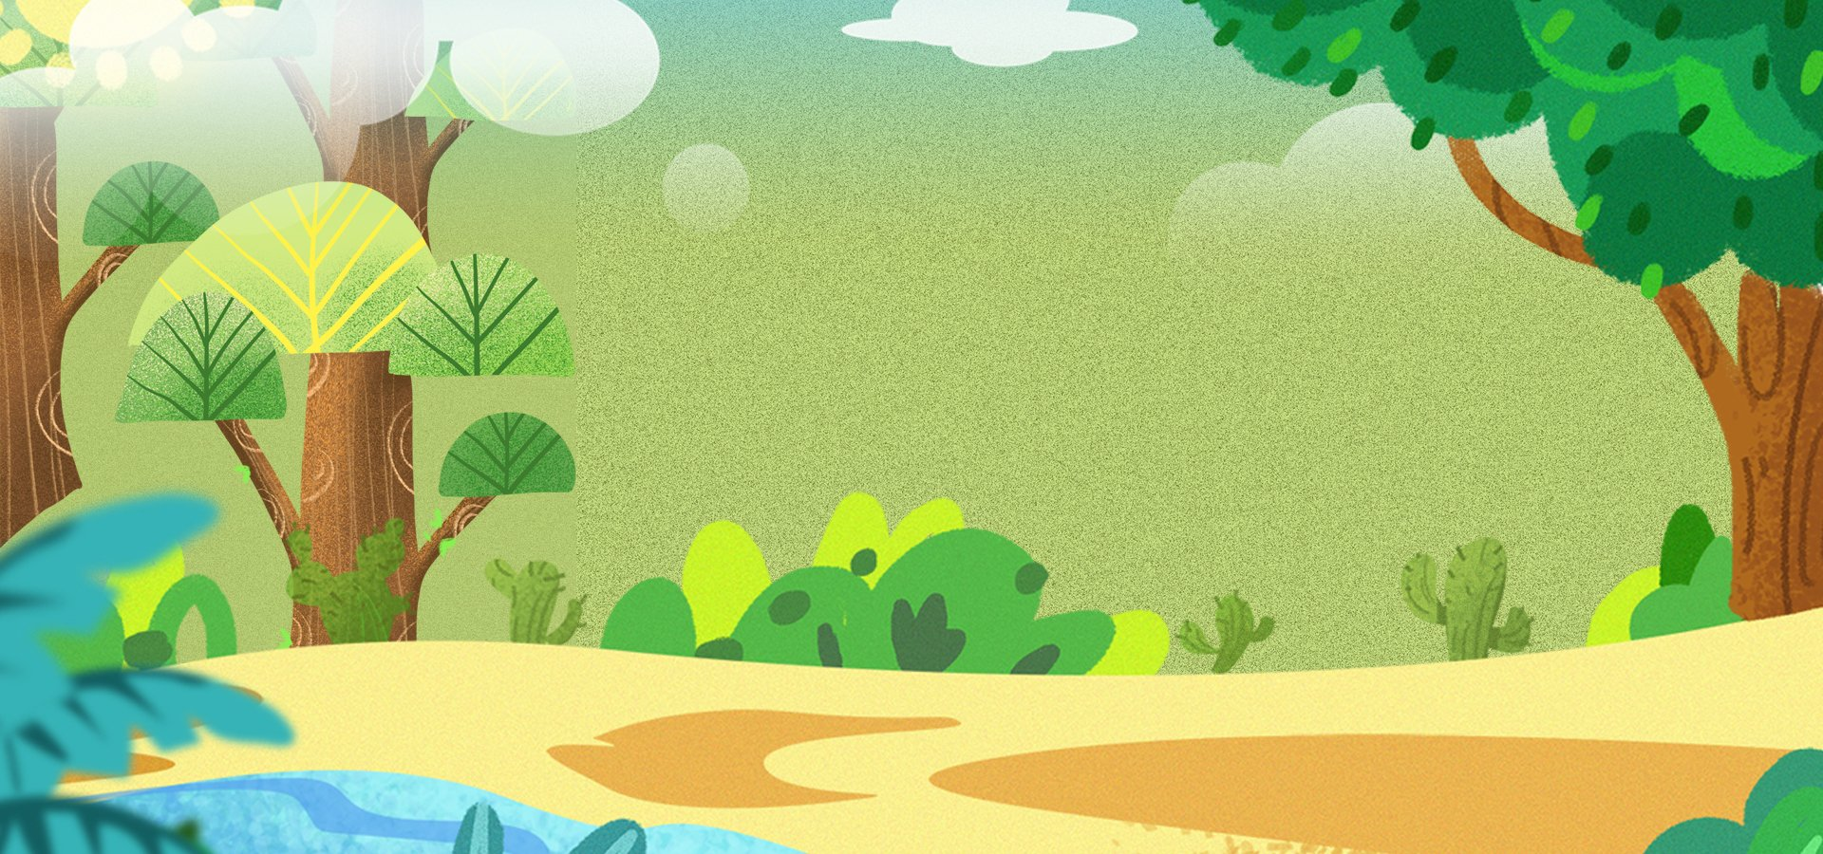









Đâu là việc thể hiện sự ham học hỏi
Hỏi mẹ cách nấu ăn
Chơi bóng đá
Ngủ
Notes:
CÁCH CHƠI: CHỌN ĐÁP ĐÚNG NHẠC VÀ HÌNH CHÚ BỘ ĐỘI VUI HIỆN LÊN; NẾU LỠ CHỌN ĐÁP ÁN SAI THÌ NHẠC SAI VÀ CHÚ BỘ ĐỘI BUỒN HIỆN LÊN; MUỐN CHỌN LẠI THÌ NHẤN CHUỘT VÀO CHÚ BỘ ĐỘI BUỒN ĐỂ CHÚ BIẾN MẤT RỒI CHỌN LẠI ĐÁP ÁN ĐÚNG

Slide 27
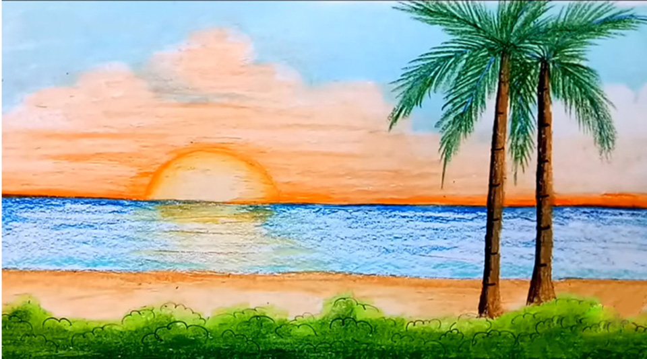

Lợi ích của việc ham học hỏi
Được đi chơi
Không có lợi ích gì
Được thầy cô giáo
khen ngợi.

Slide 28
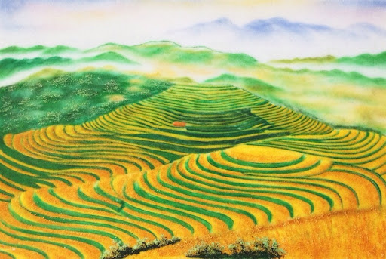


Bạn nhỏ trong tranh có là người ham học hỏi
Không
Có

Slide 29


Các em hãy cùng thực hiện việc học hỏi nhiều thứ để trở thành người có ích cho đất nước nhé!

Slide 30


